Slide 1
SpringBoot CRUD
project for IDEA

Slide 2

目标要求与所需依赖

Slide 3

前置工作

Slide 4
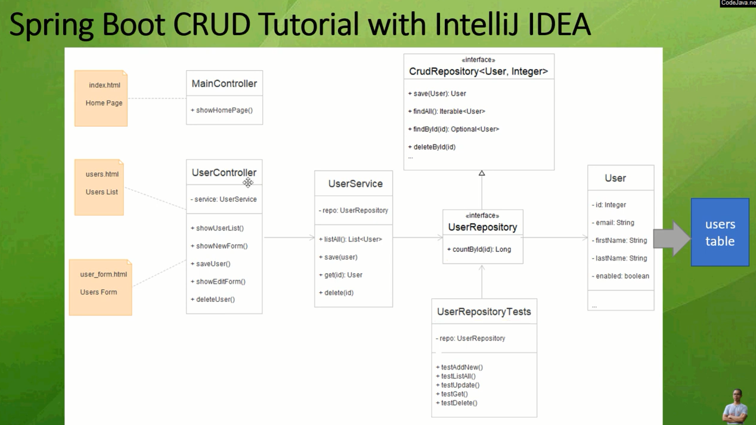

Slide 5
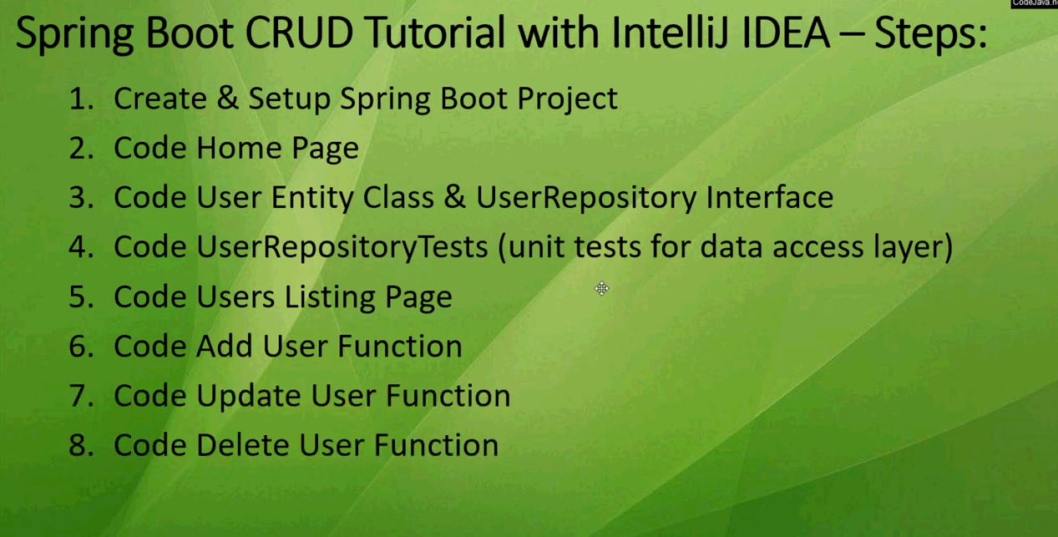

Slide 6
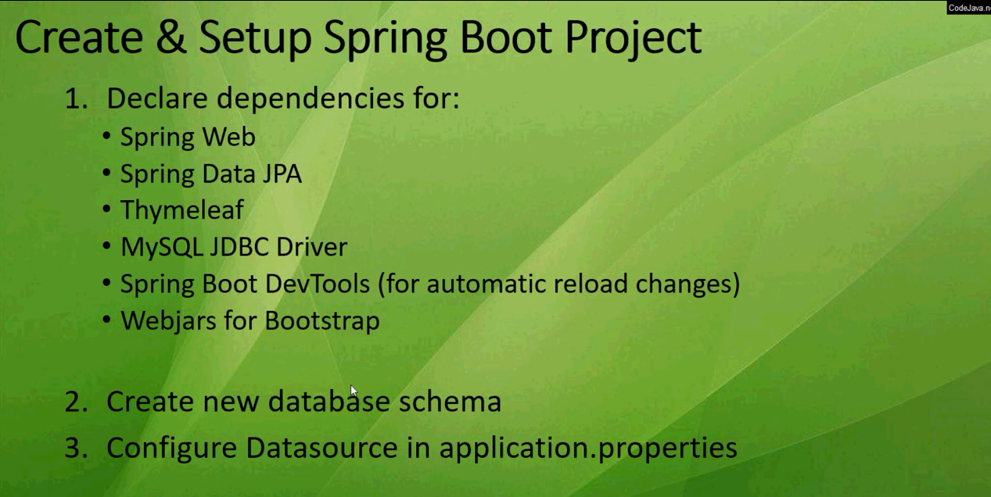

Slide 7
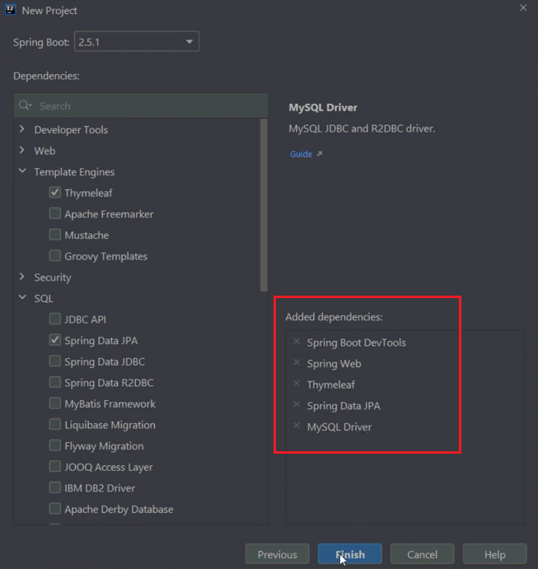
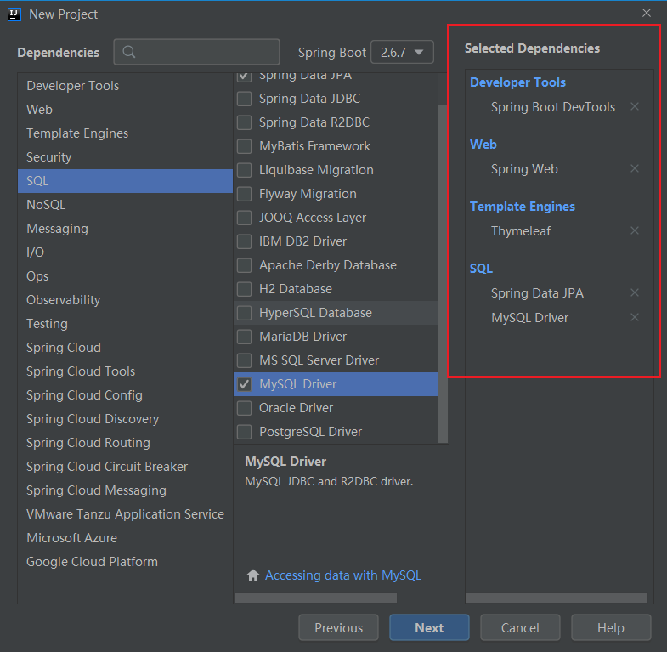
添加依赖
不同IDEA版本，界面不同。

Slide 8
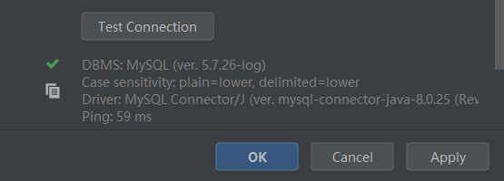
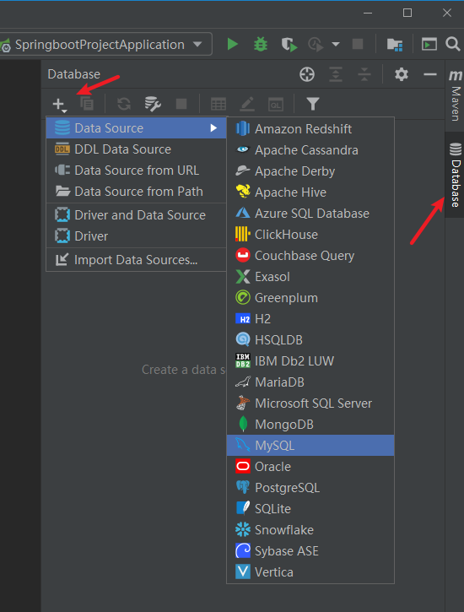
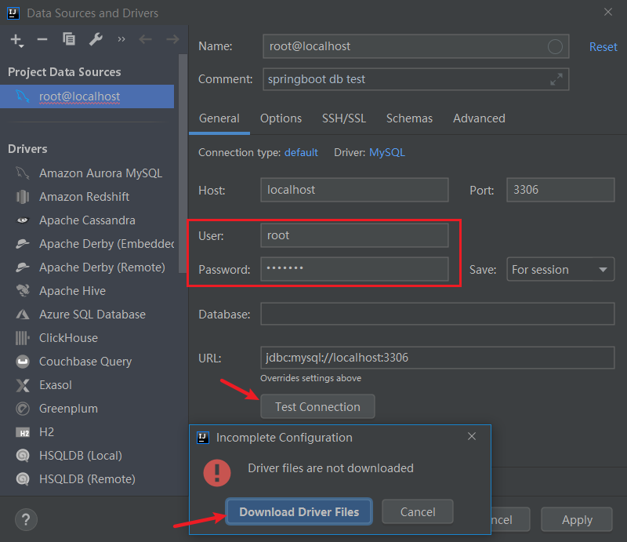
添加数据源

Slide 9
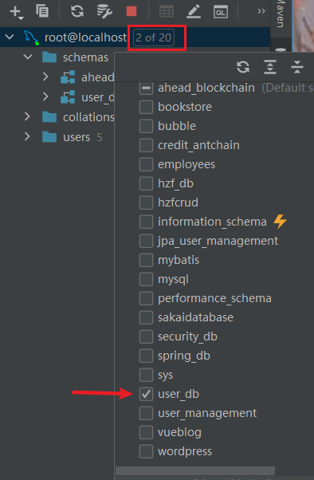
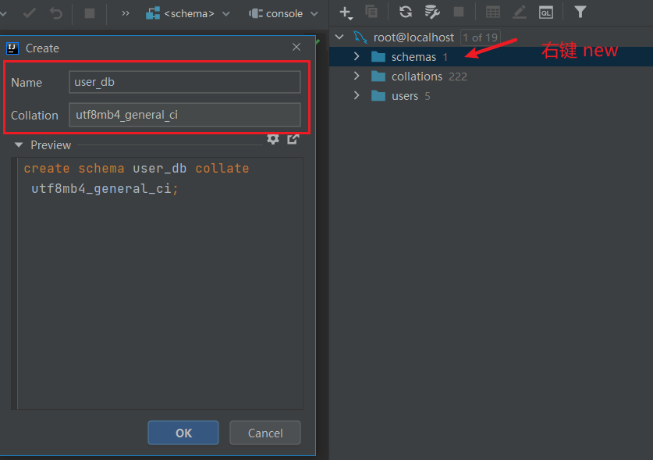
创建数据库

Slide 10


Slide 11
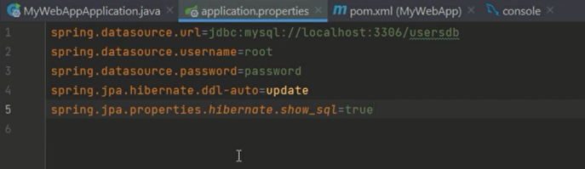
更多配置参考：
https://docs.spring.io/spring-boot/docs/current/reference/html/application-properties.html#
appendix.application-properties

Slide 12


Slide 13
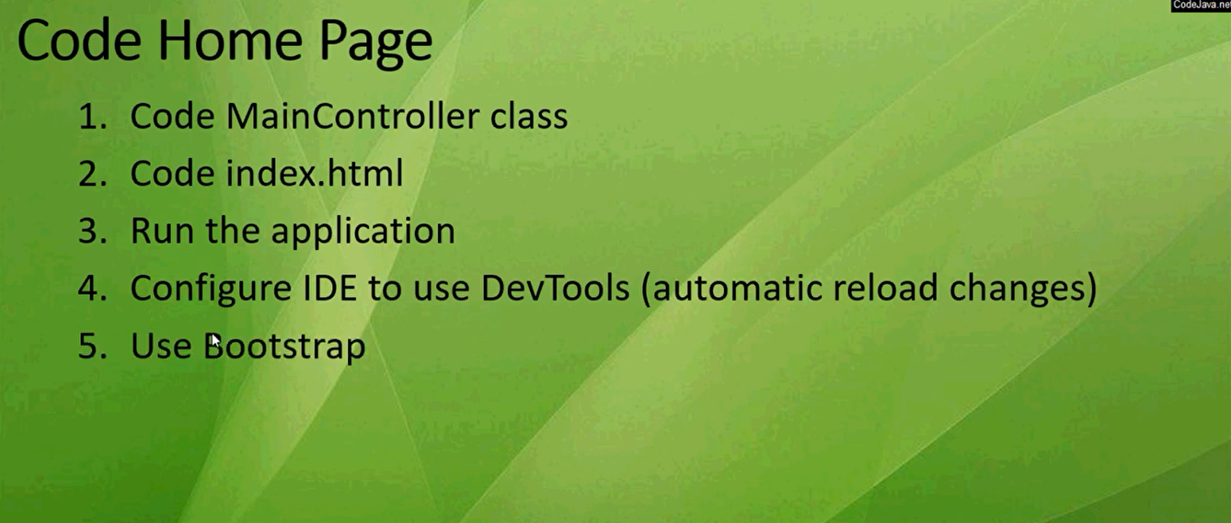
编写Home页面

Slide 14
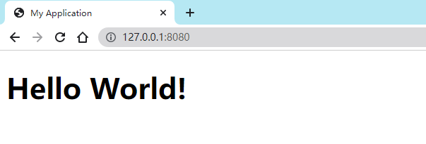
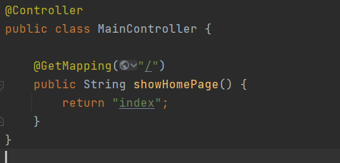
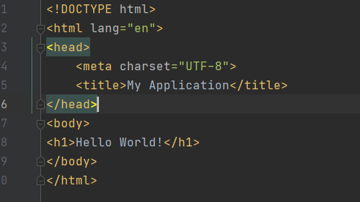
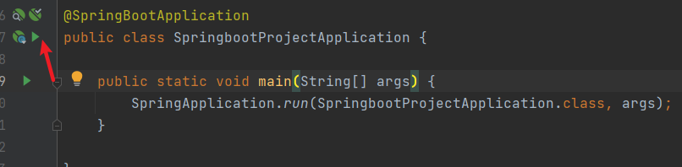
访问http://127.0.0.1:8080/

Slide 15


Slide 16
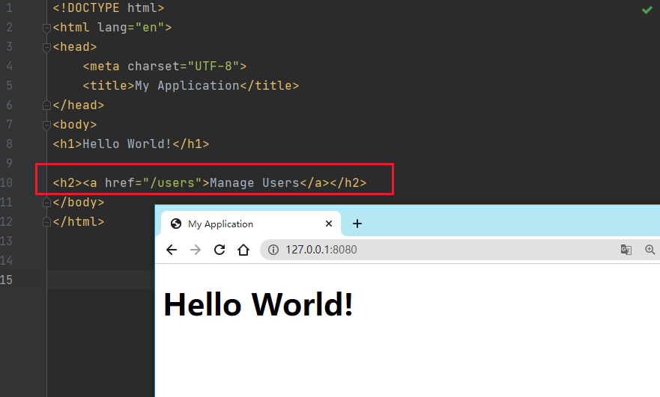
修改HTML内容后，
刷新页面无反应。
重启服务即可。
（太繁琐了！！！）

Slide 17
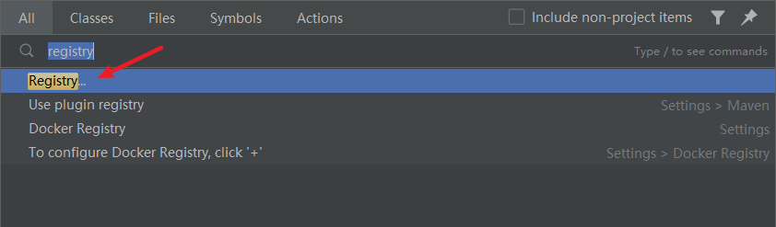
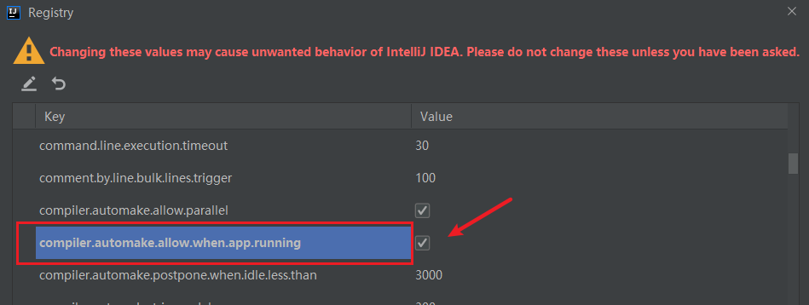
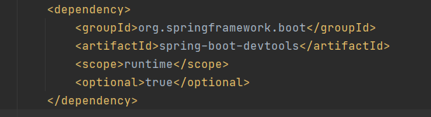
配置devtools
连续按shift键

Slide 18
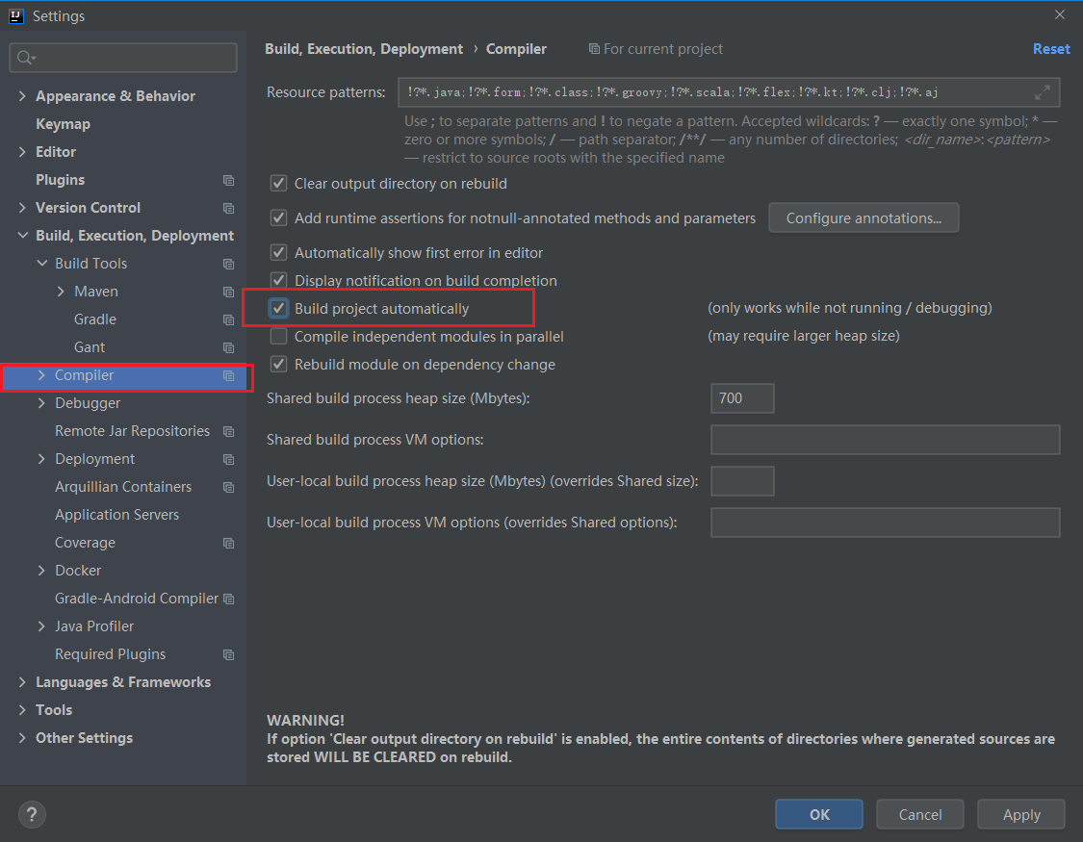
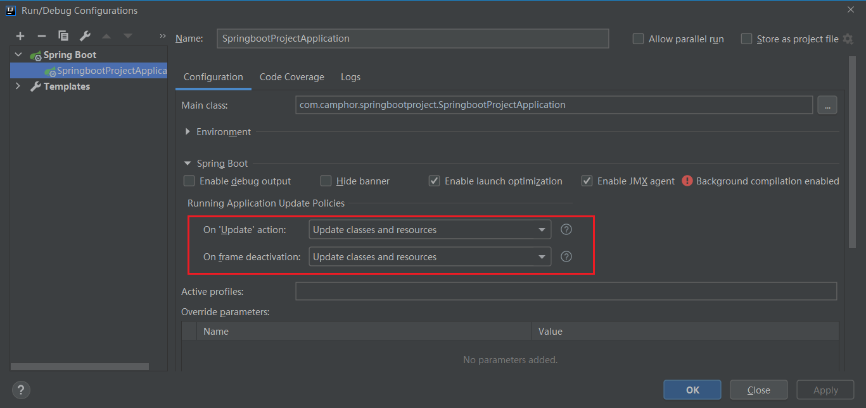
setting & Run/Debug configuration

Slide 19
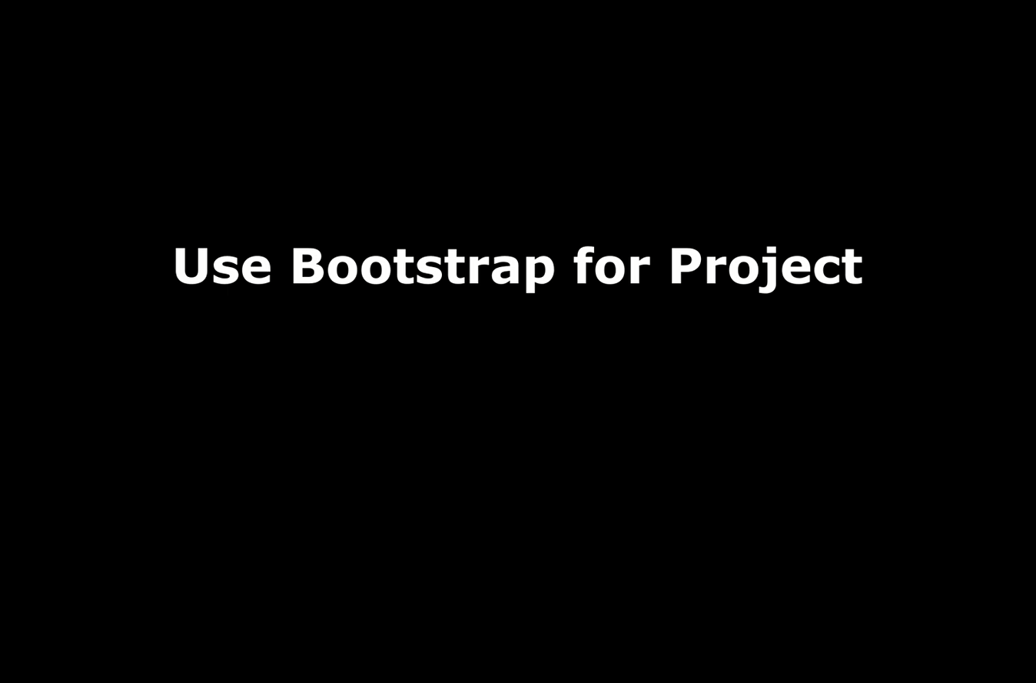

Slide 20
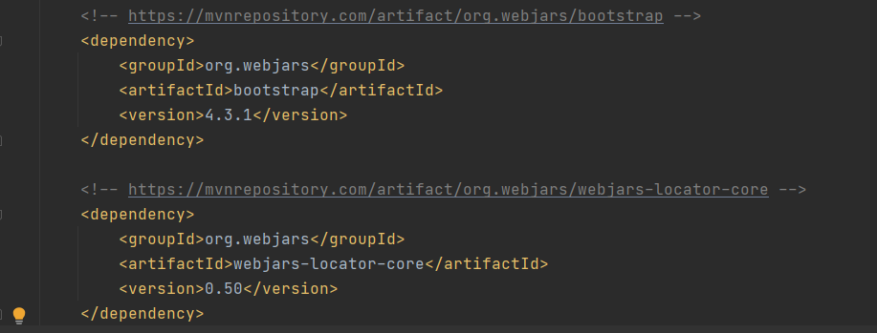
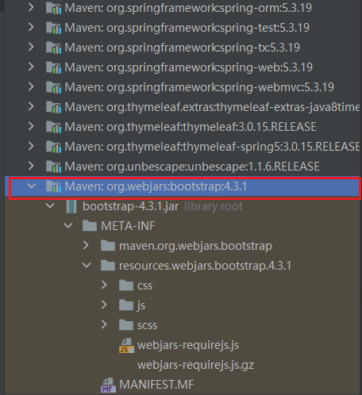
添加依赖webjars
查看依赖

Slide 21
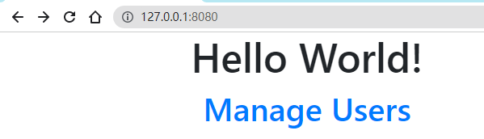
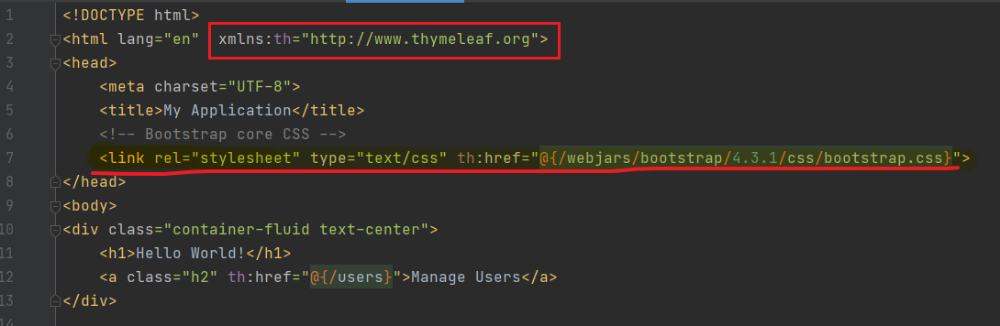
页面使用
好处：
当项目名称改变时，不需要修改资源的引用路径，
Spring boot 自动添加项目名的路径地址 。

Slide 22
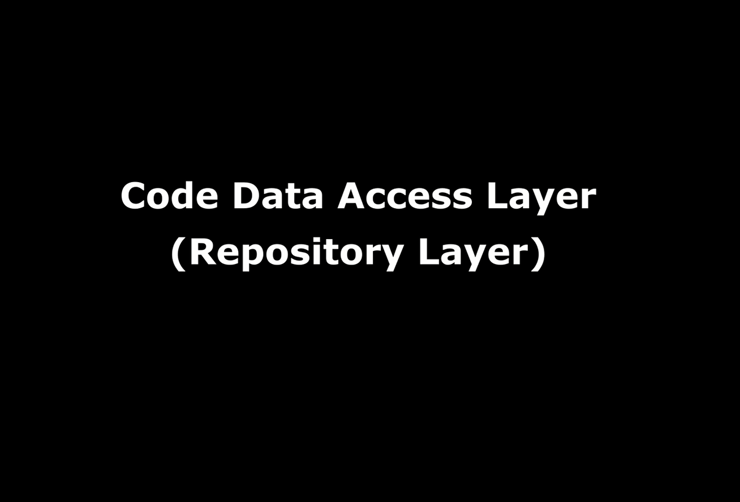

Slide 23
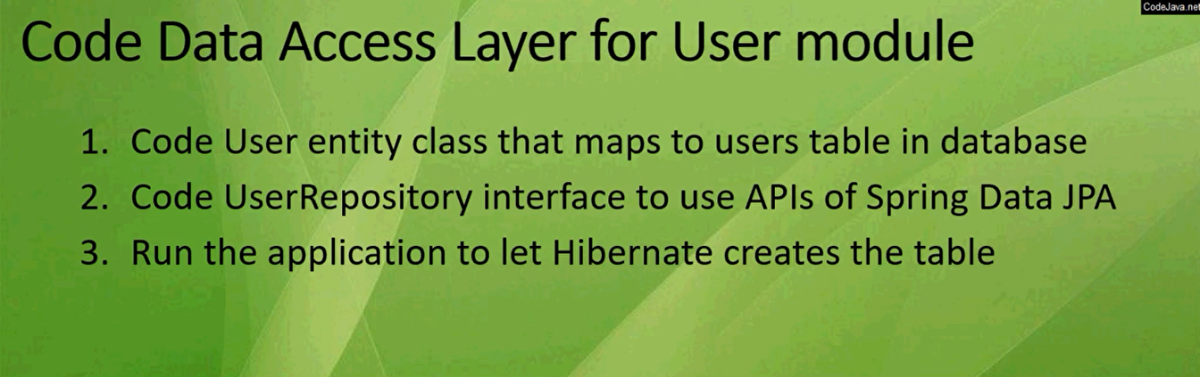
编写DAO

Slide 24
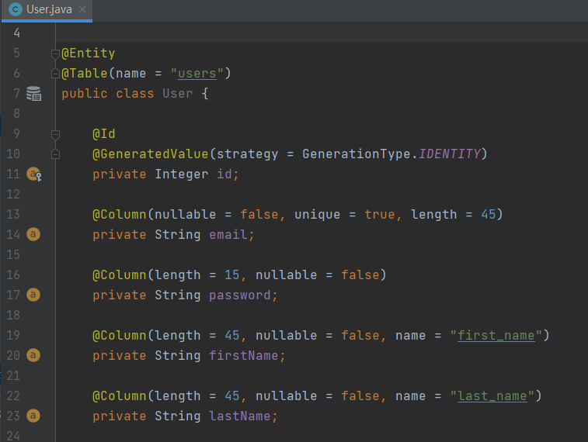
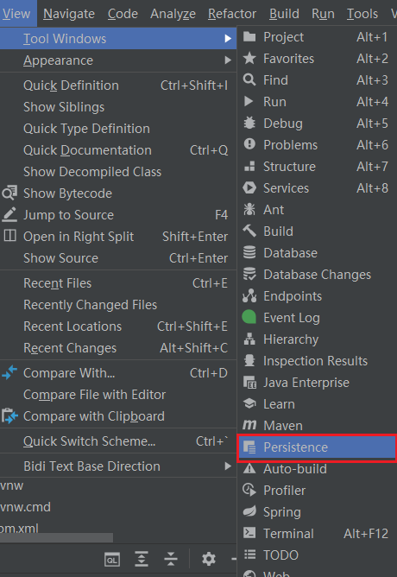
编写User Entity
报错：“Cannot resolve table”
记得建表！

Slide 25
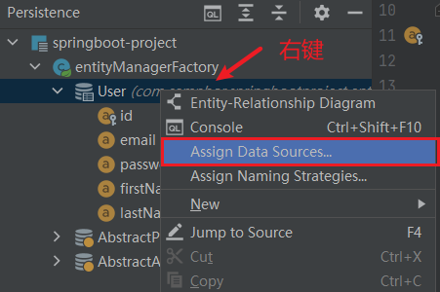
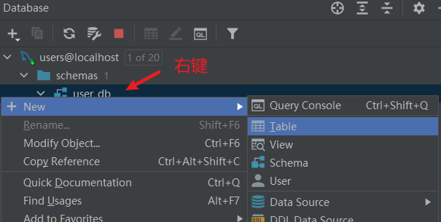
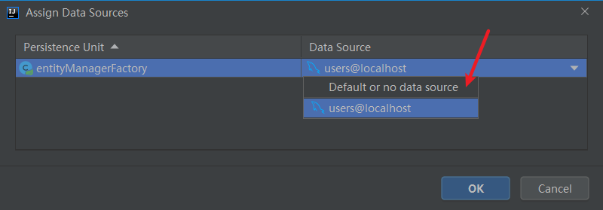
建表 Assign Data Source

Slide 26
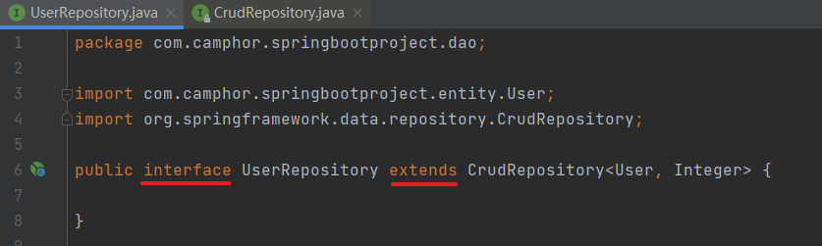
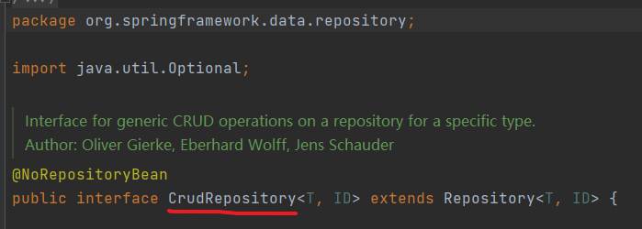
Repository接口
用于在特定类型的repository上执行通用CRUD操作的接口。

Slide 27
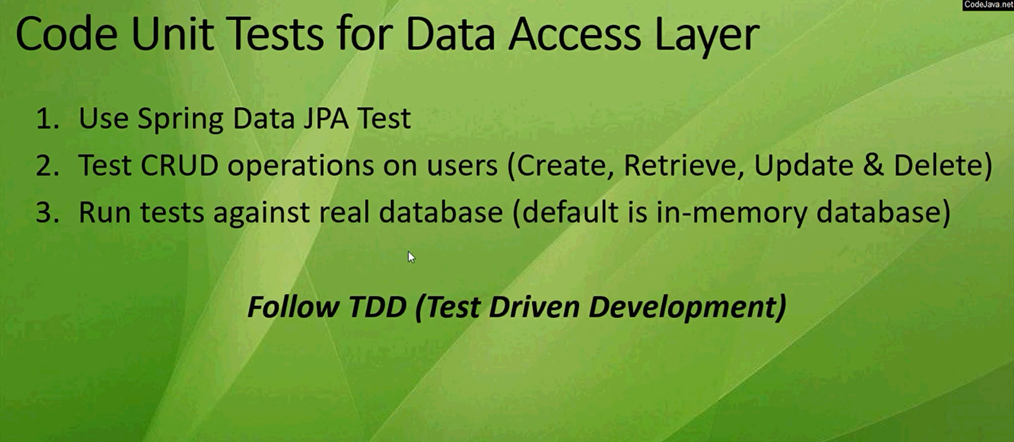
编写单元测试（数据访问层）

Slide 28
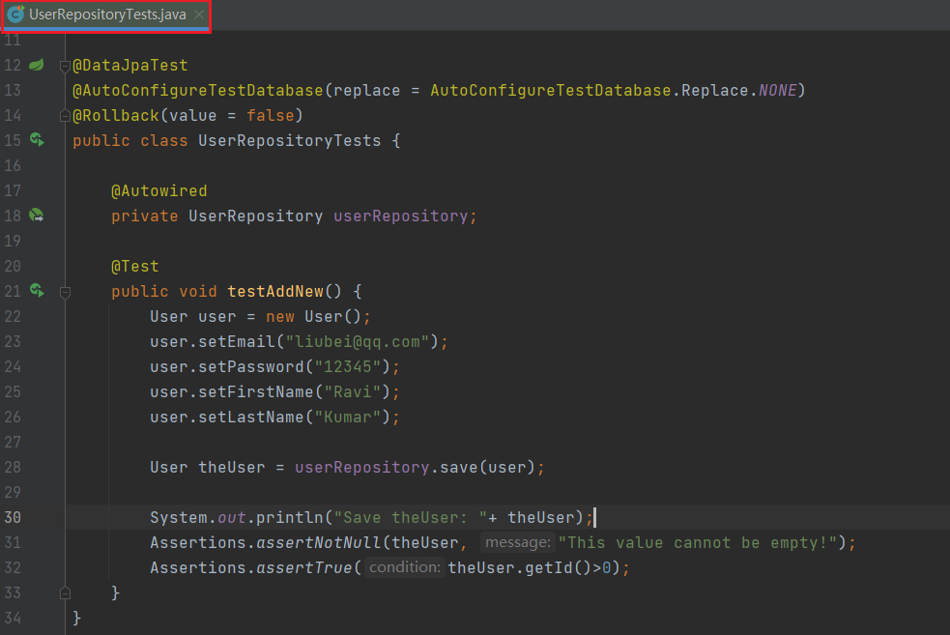
测试添加User

Slide 29
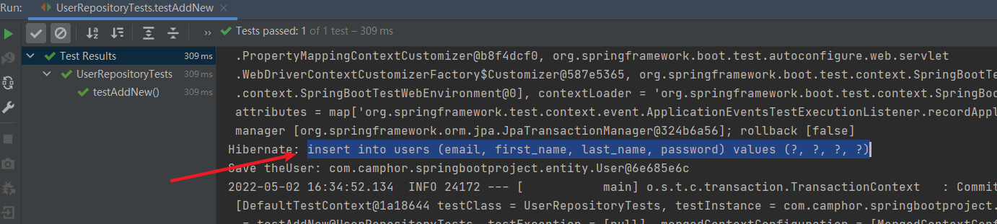
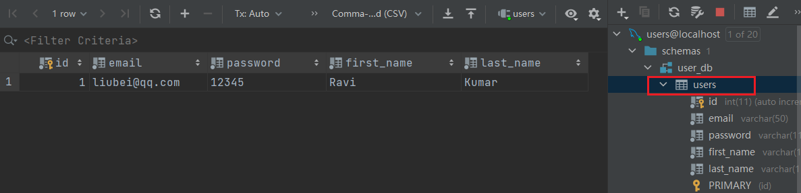

Slide 30
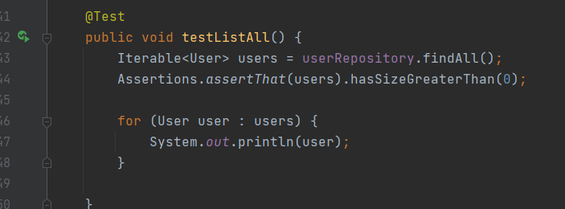
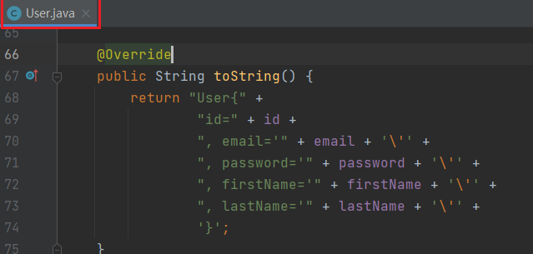
测试获取UserList
打印user数据，
确保User中有toString方法。

Slide 31
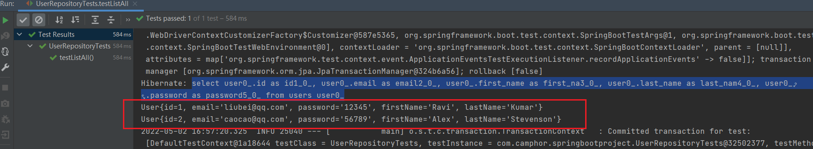
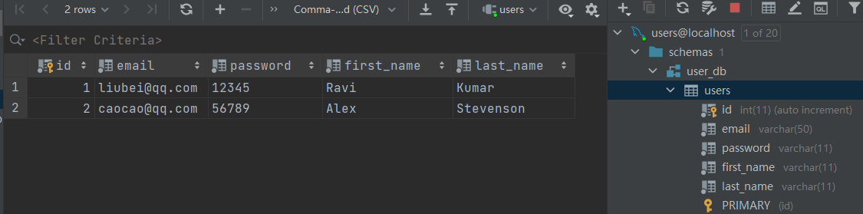

Slide 32
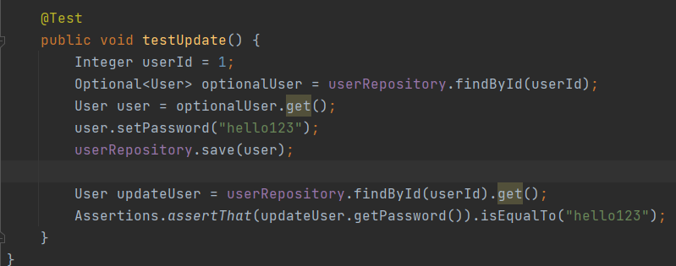
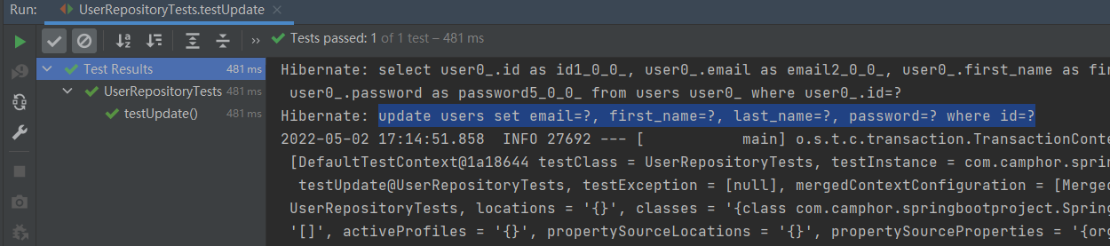
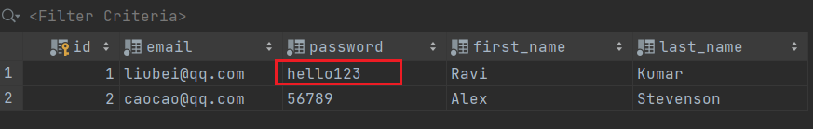
测试update

Slide 33
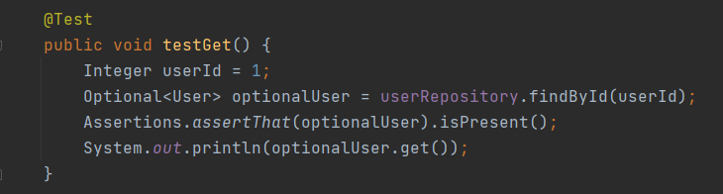
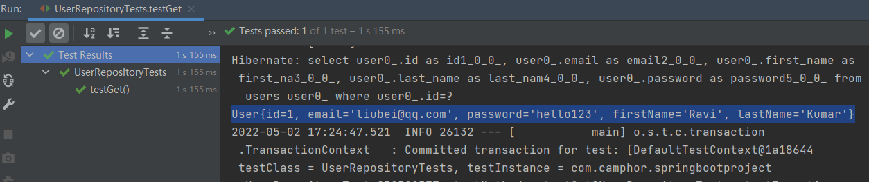
测试get

Slide 34
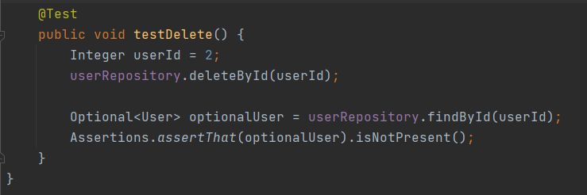

测试delete

Slide 35


Slide 36


Slide 37


@Service @Controller
返回的是users.html视图。

Slide 38

获取绑定Model
解析
渲染
[[${user.id}]]
这是规范

Slide 39


Slide 40


Slide 41



添加enable field
User类并没有enable字段。

Slide 42




Slide 43



onclick="cancelForm()

Slide 44


Slide 45





表单数据校验

Slide 46



处理save请求
保存user后，重定向到Users列表视图。
return "redirect:/users";

Slide 47


测试Add New

Slide 48



redirectAttributes.addFlashAttributie("prama",value)
隐藏了参数，不会直接在地址栏暴露，且只能在重定向的“页面”获取prama参数值。
原理是放到session中，跳到页面后移除对象。

Slide 49


Slide 50




自定义Exception

Slide 51


Title最佳实践
model.addAttribute("pageTitle", "Add New User");
model.addAttribute("pageTitle", "Edit User (ID: "+ id + ")");
根据具体的请求URL，动态显示不同的页面标题内容。

Slide 52



edit user
重要！
若未添加隐藏属性id，则会执行save方法，重新创建一个user对象。

Slide 53



该方法无返回值

Slide 54

测试delete user

